Slide 1

Projeto Gimnasium Block

Slide 2
Integrantes
Flávio dos Santos Diniz
Lucas Henrique Paes de Carvalho

Slide 3
Requisitos
RF01-cadastramento de informações do responsável, indispensável
RN01-deve-se disponibilizar uma lista de nomes que irão utilizar
RN02-deve-se descrever a finalidade(esporte) para o uso do ginásio
RF02-Exibição dos horários, , indispensável
RN03-horarios vagos e horários indisponíveis
RF03-Preenchimento do horário escolhido, RF01, indispensável
RN04-Verificar horas incompatíveis
RF04- Acompanhar a situação do requerimento
RF05- Ver todos os requerimentos

Slide 4
Sprints de interações
Sprints | Data | Função
I | 16/05 | Cadastramentos
II | 30/05 | Complementar horas, e pesquisa
III | 13/06 | Refinamento, layout responsivo, Mudança de status

Slide 5
Previsão da Sprint III
Atividade | Responsável | Estimativa
Modelagem do projeto no Spring Tool | Flávio | 1
Escolha e montagem da modelagem(templete) das paginas | Lucas | 1
Desenvolvimento de cadastro principal | Flavio | 6
Desenvolvimento da requisição das horas | Lucas | 6
Testes e Correções | Ambos | 3
COD | Atividade | Responsável | Estimativa | Esforço
Atv01 | Refinar a aplicação | Lucas | 5 | 6
Atv02 | Modificar situação do requerimento | Flávio | 8 | 8
Atv 03 | Layout responsivo | Flávio | 4 | 8
Atv 04 | Testes finais | Ambos | 3 | 6

Slide 6
Sprint III
Atividade | Status | Execução | Esforço/Responsável
Refinar a aplicação | Feito/Finalizado | Dentro do prazo | 6 – Lucas
Modificar situação do requerimento | Feito/Finalizado | Feito Antes do tempo estimando | 8 – Flávio – ok
Layout responsivo | Feito/Finalizado | Tempo Estimado | 8 – Flávio – ok
Testes e Correções | Feito/Finalizado | Tempo Estimado | 6 – Ambos – ok

Slide 7
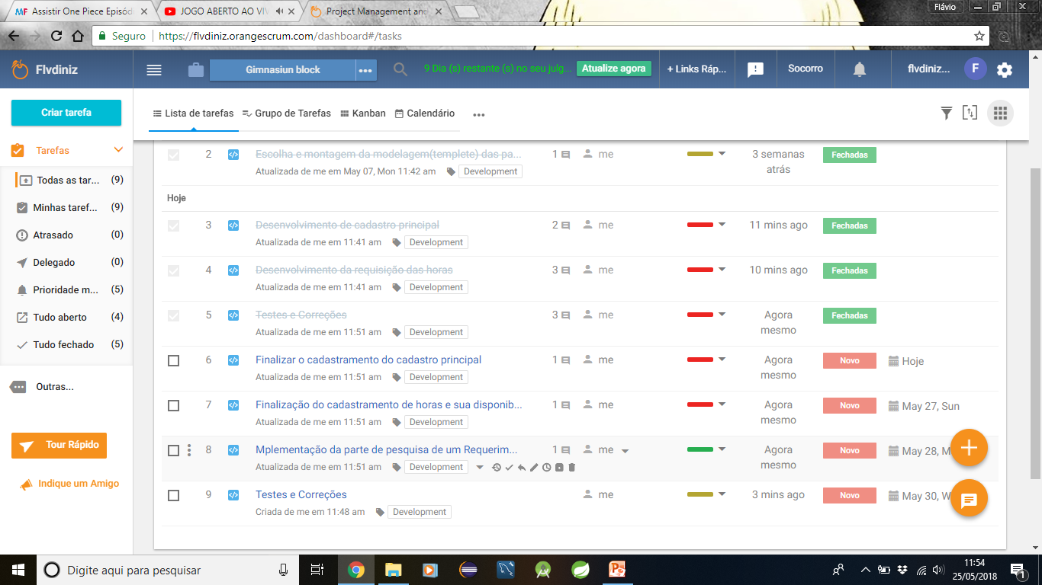
Atribuição das atividades no OrageScrum

Slide 8
Desempenho das atividades
Refinar a aplicação – adição de mascaras, de informações, entre outros para informar e limitar o usuário.
Modificar situação do requerimento – Na pagina de pesquisa, ao adicionar o lápis pra editar o requerimento, foi adicionado a situação do campo de status de aceitação.

Slide 9
Desempenho das atividades
Layout responsivo – Fazer com que a pagina se ajuste independentemente do aparelho.
Testes e correções. Feito em todas as atividades da sprint, e realizado na sequencia.

Slide 10
Retrospectiva da Sprint
O começo da sprint foi a pesquisa do Jquary das mascaras que iriam ser adicionadas, e a obrigação de colocar apenas números em alguns campos. Seguido de atribuição de informações ao usuário. Em seguida foi criado uma nova pagina de html para a realização de edição de um requerimento. Dando continuidade a pesquisa para tornar o projeto responsivo no layout. Por ter ocorrido riscos positivos durante um projeto, foi adicionado o excluir, sendo opcional.
Os testes foram baseados na sequencia necessária e se as exceções esperadas ocorrem. Com isso atende o restante dos requisitos funcionais.

Slide 11
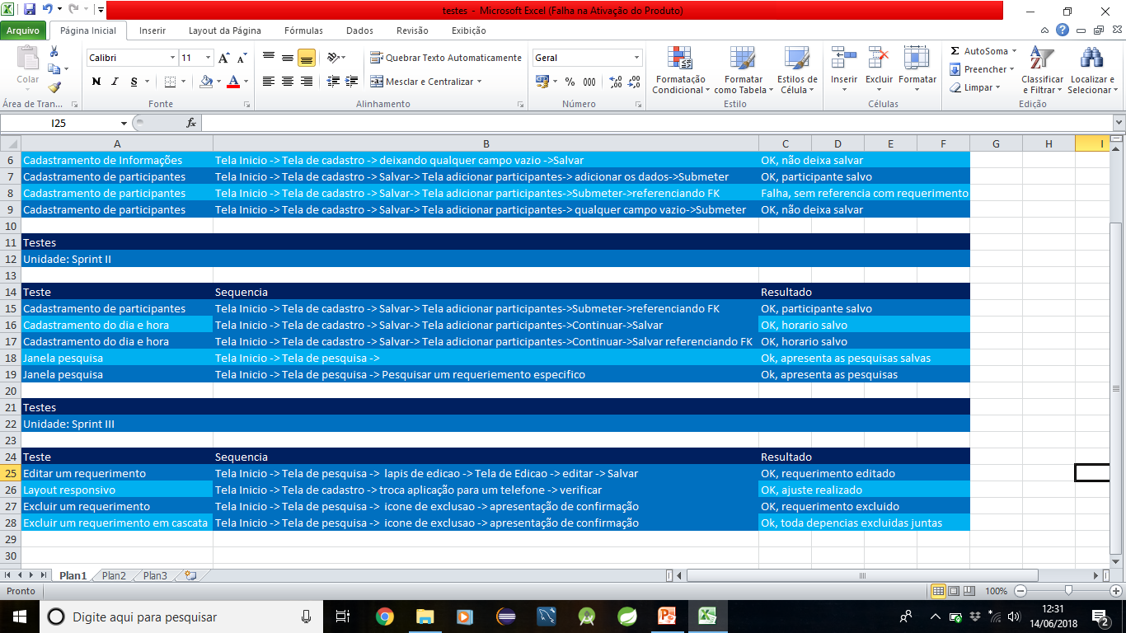
Teste da unidade

Slide 12
Disponibilidade do projeto
https://github.com/flaviodiniz/GimnasiumBlock
Encontra-se com todos os slides e o templete

